Slide 1
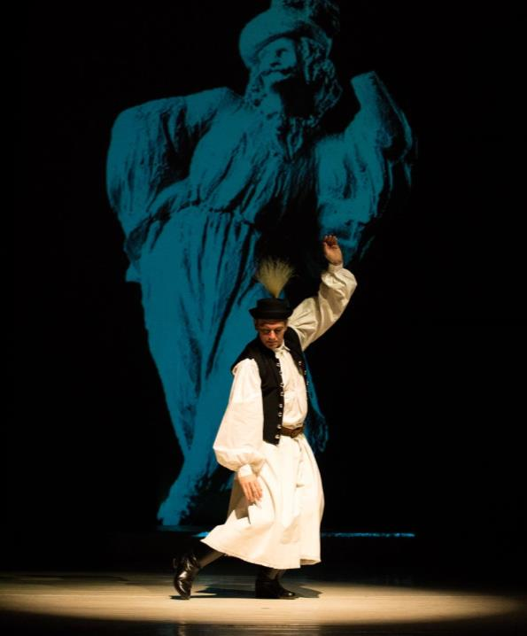
Izsó Miklós
1831-1875

Slide 2
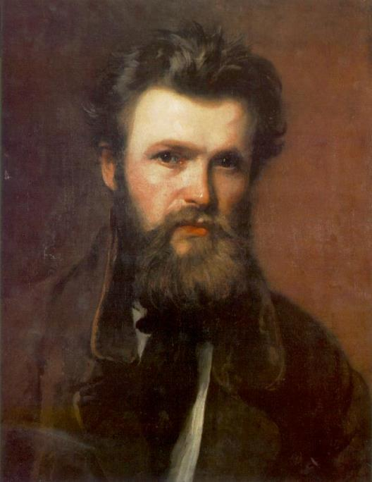
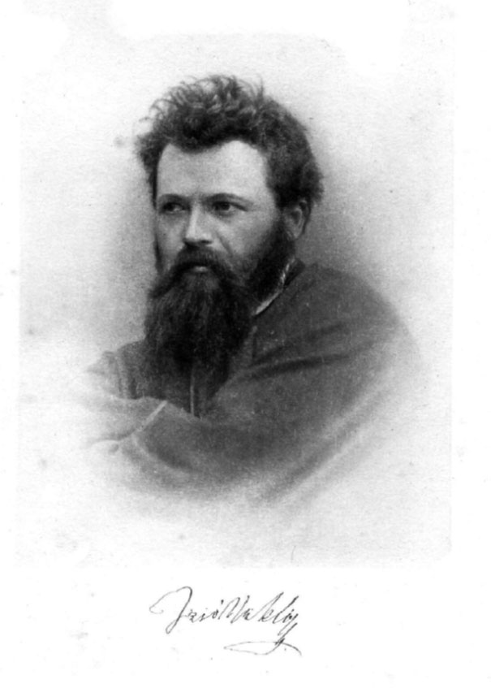
Székely Bertalan:
Izsó Miklós
1860-as évek
Olaj, vászon
56 x 43 cm
MNG
1870 körül
(egyetlen féyképe)

Slide 3
- 1831 Megszületett Disznóshorvátiban (ma Izsófalfa)
Tanulmányok: Református kollégium, Sárospatak
1848-as forradalom és szabadságharc – részvétel a harcokban
A bujdosás évei 1849-1856 – Rimaszombat
1853-1856 Tanulóévek Ferenczy István mellett
1856 Pest-Bécs (Borsos József támogatásával)
Táncoló paraszt első változata
1859 Müncheni Művészeti Akadémia
1860-1875-ig 21 terrakotta táncoló paraszt-figura megformálása – fő műve
1861 Búsuló juhász márványváltozata
1862 Hazatelepedés
Portrészobrok (Almási Balogh Pál, Egressy Gábor, Tóth József, Arany János, stb.)
1864 Révai Miklós épületszobra a MTA homlokzatán
Köztéri szobortervek (Széchenyi, Petőfi, Dugonits András stb.)
1866 Csokonai Vitéz Mihály szobra Debrecennek
1870-1872 A Főreáltanoda, majd Mintarajz tanoda tanára, családalapítás, új műterem Pesten
1875 Halála 44 évesen

Slide 4
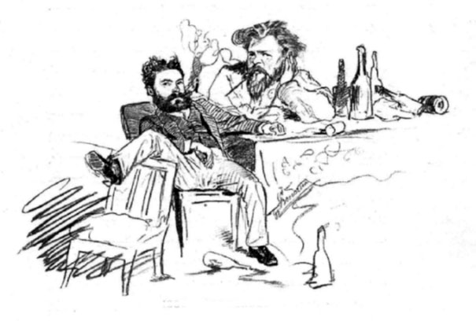
Izsó Münchenben (jobbra, mellette Székely Bertalan).
Benczúr Gyula rajza, 1860 körül.

Slide 5
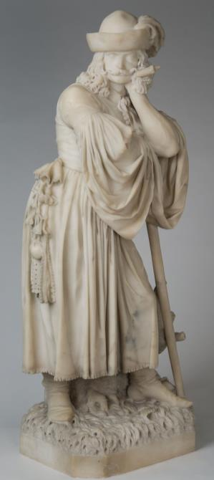
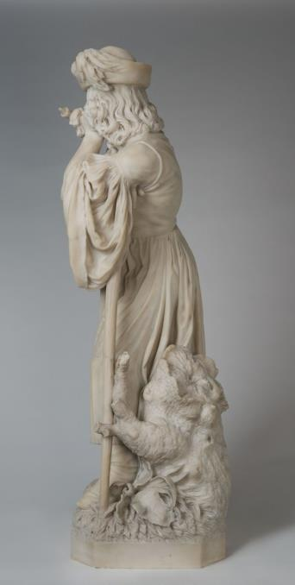
Búsuló juhász
1862
Márvány
95 × 39 × 34 cm
Magyar Nemzeti Galéria

Slide 6
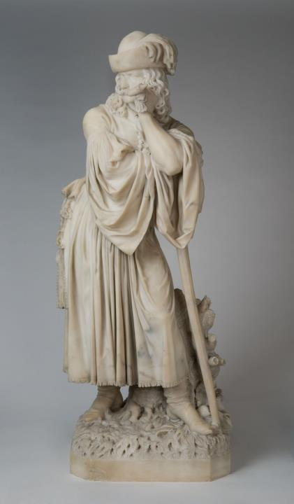

Slide 7
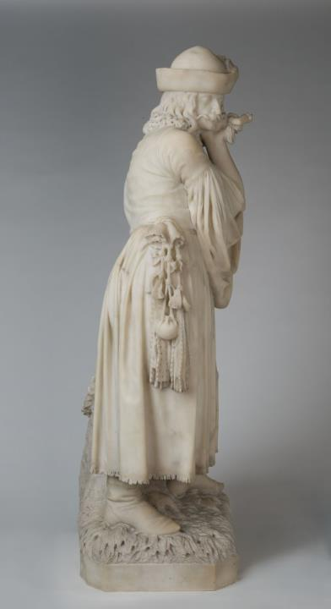

Slide 8
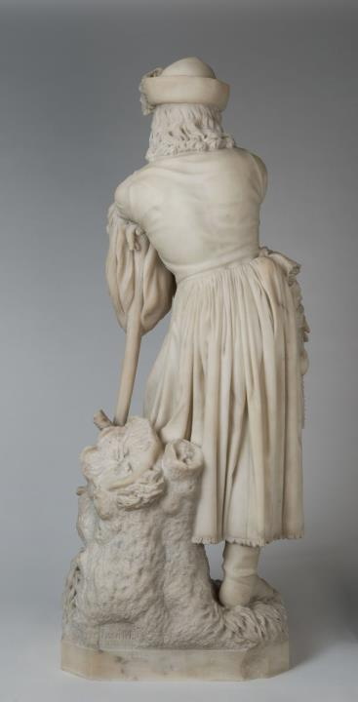

Slide 10
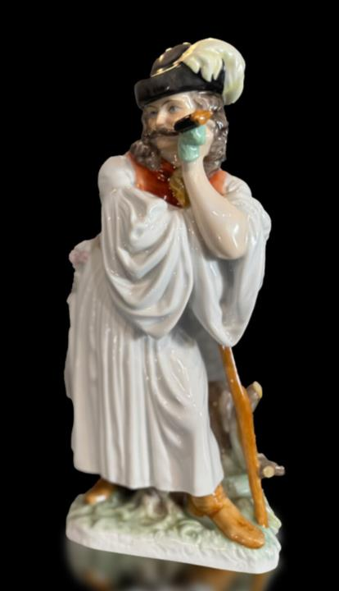

Slide 11
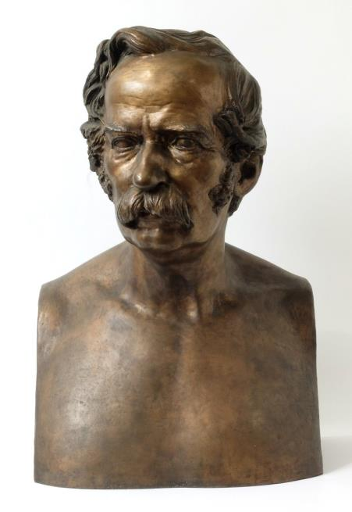
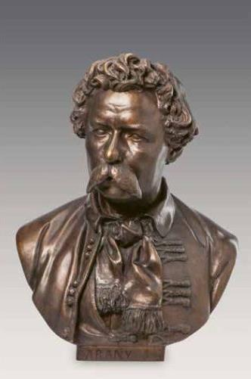
Almási Balogh Pál orvos
1864
Bronz
54x36x28 cm
Magyar Nemzeti Galéria
Arany János
1862
bronz, Szépművészeti Múzeum – Magyar Nemzeti Galéria

Slide 12
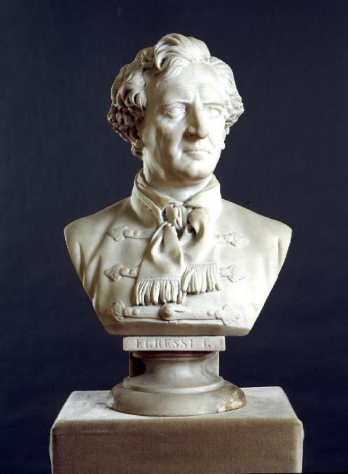
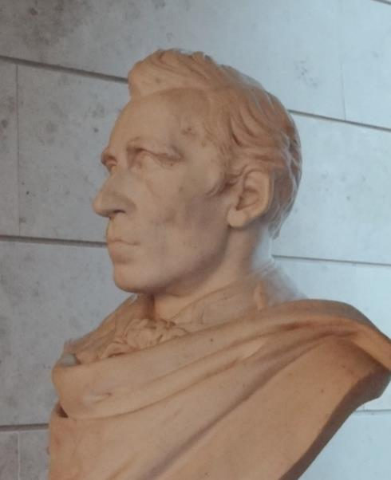
Egressy Gábor márvány
67 cm Magyar Nemzeti Galéria
Tóth József színész portréja (Szentes)

Slide 13
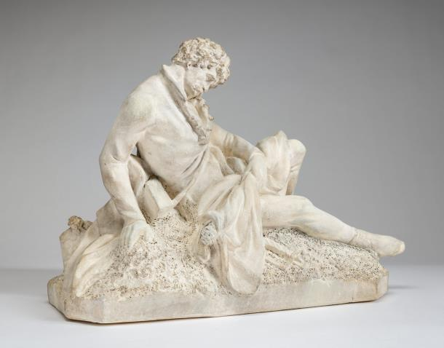
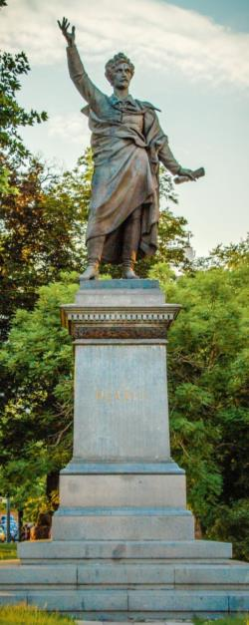
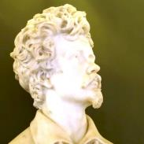
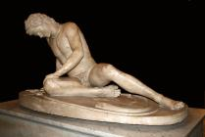
A marosvásárhelyi honvéd emlékmű terve
(másutt Haldokló Petőfi)
A haldokló gallus i.e. 220

Slide 14
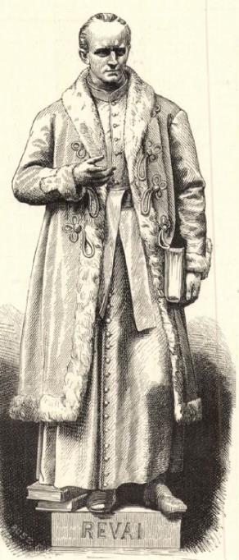
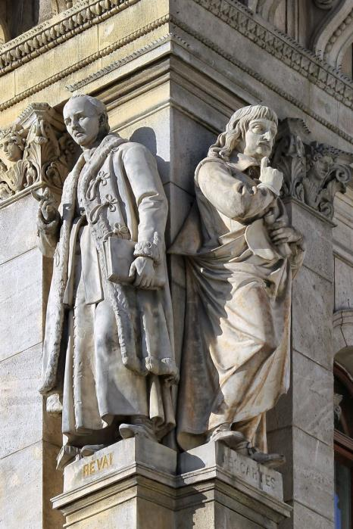
Révai Miklós szobra
a Magyar Tudományos Akadémia
homlokzatán

Slide 15
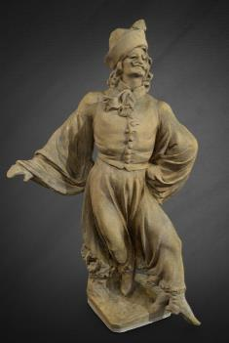
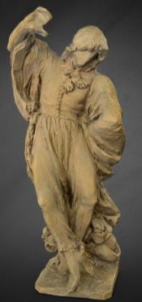
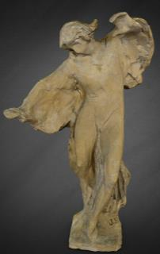
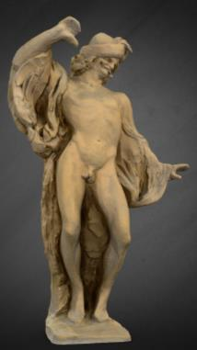
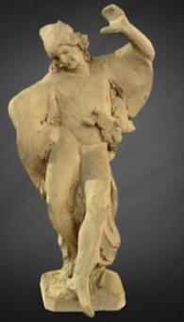
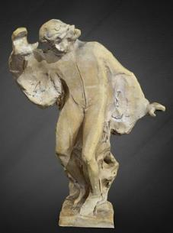
II.
XIII.
VII.
V.
IX.
XIV.
A Táncoló parasztok sorozat tagjai a verbunk különböző lépésszólamait megjelenítő mozgástanulmányok, melyeken a teret minden irányban átható mozgás szilárd egyensúllyal párosul.

Slide 16
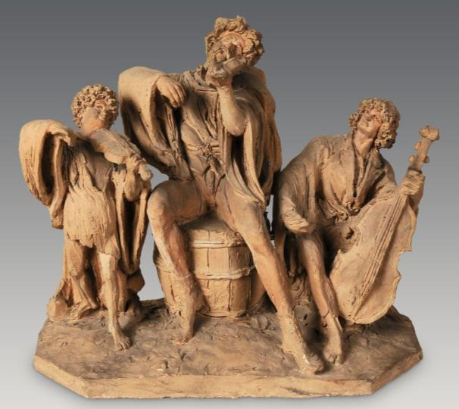
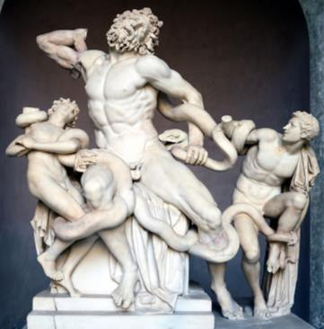
Cigány Laocoon
1869
Terrakotta
23 × 34 × 17 cm
Magyar Nemzeti Galéria
A kompozíció az európai kultúra által nagyra becsült hellén szoborcsoport átértelmezése.
Címadása magától a művésztől származik.
i.e. 2. sz. Hagészandrosz, Athénodórosz és Polüdórosz

Slide 17
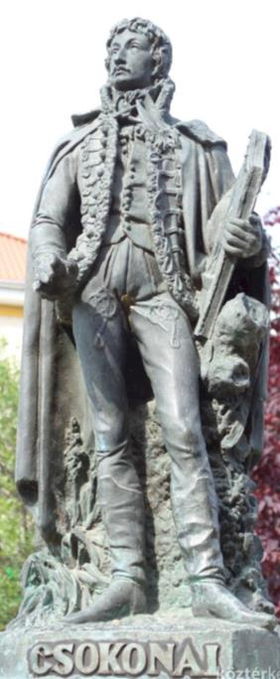
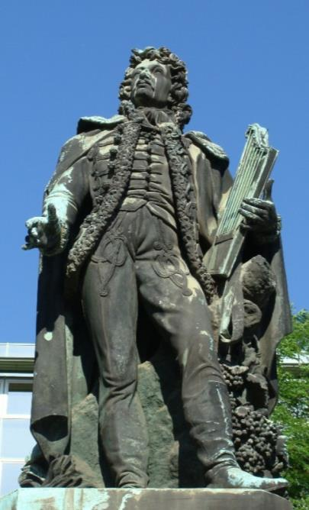
Csokonai Vitéz Mihály
Kisminta a MNG-ból
és a megvalósult szobor Debrecenben
1867

Slide 18
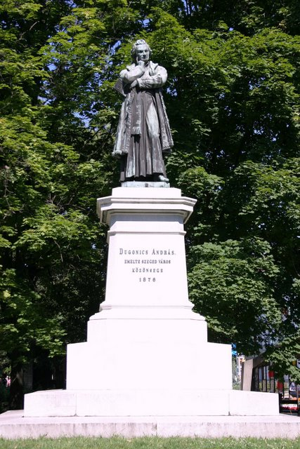
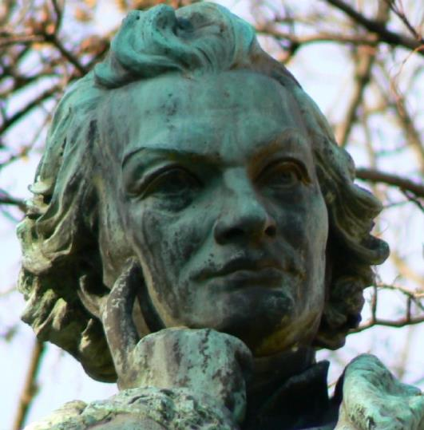
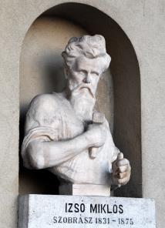
Stróbl Alajos Izsó-szobra a Dóm téren
Dugonics András
Izsó Miklós és Huszár Adolf alkotása - Szeged

Slide 19
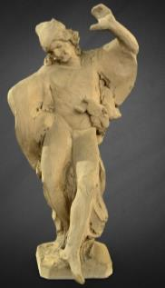
II.
XIII.
VII.
V.
IX.
XIV.

Slide 20
„Ne is hajcsunk a nótára,
Se szóra, se figurára,
Csak úgy járjuk, amint tetszik,
Amint a szívünkön fekszik.”
Szucsági magyar verbunk és legényes

Slide 21
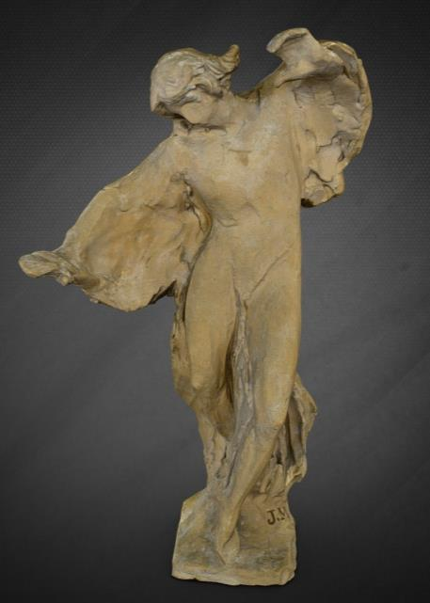
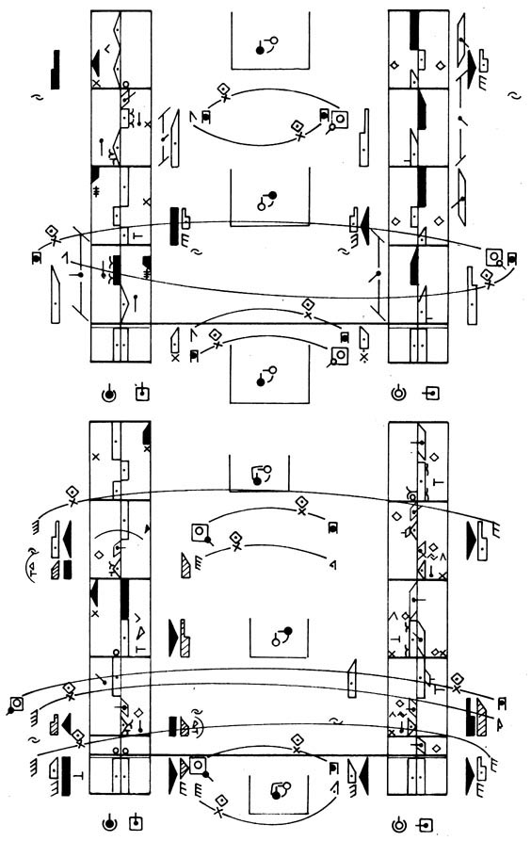
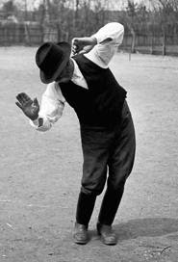
A lippentős táncírása

Slide 22
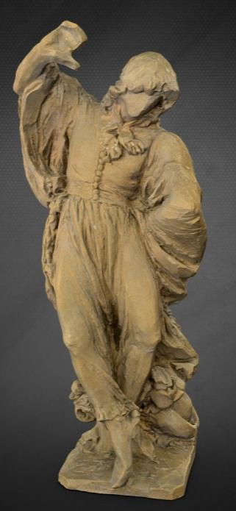
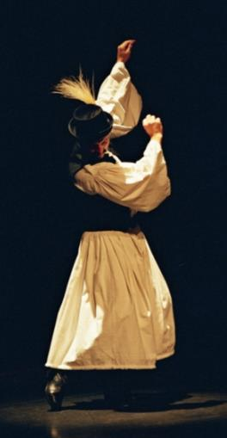

Slide 23
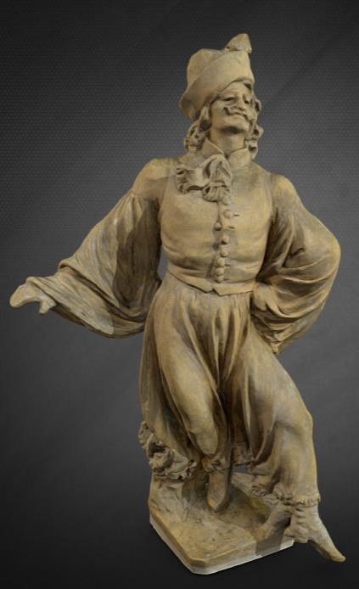
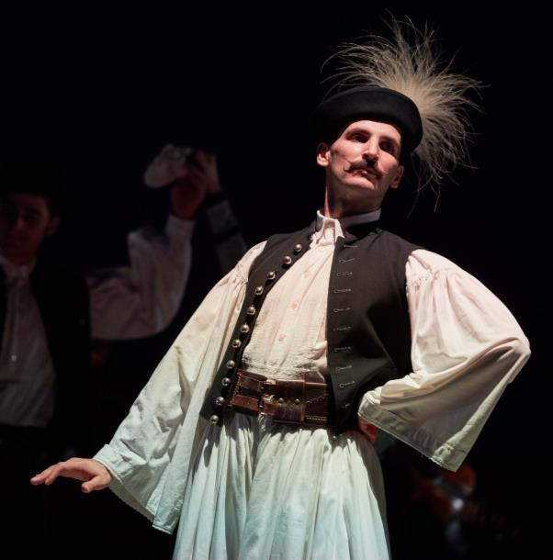

Slide 24
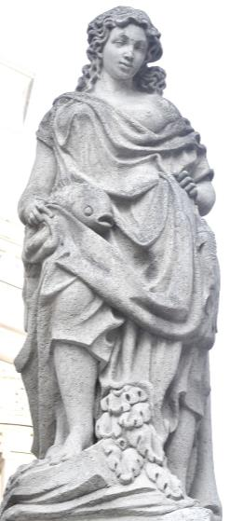
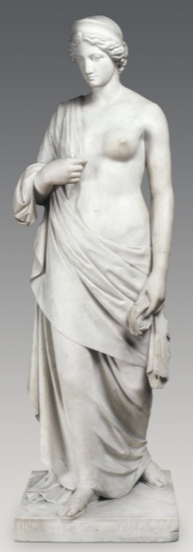
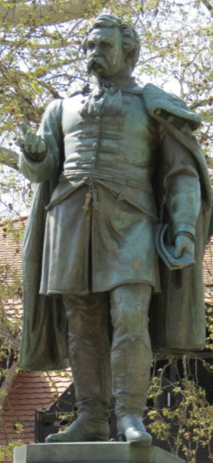
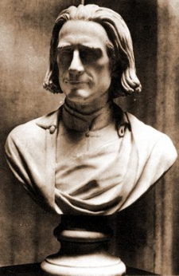
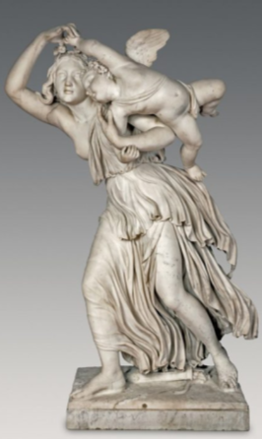
Kugler Pál Ferenc:
Liszt Ferenc
1836-1875
Engel József:
Fiatal nő Ámorral
1815 –1901
Dunaiszky László: Halászkút v. Halárus nő
1862
Vay Miklós:
Deák Ferenc
1828-1886
Czélkuti Züllich Rudolf:
Juno
1813-1890

Slide 25
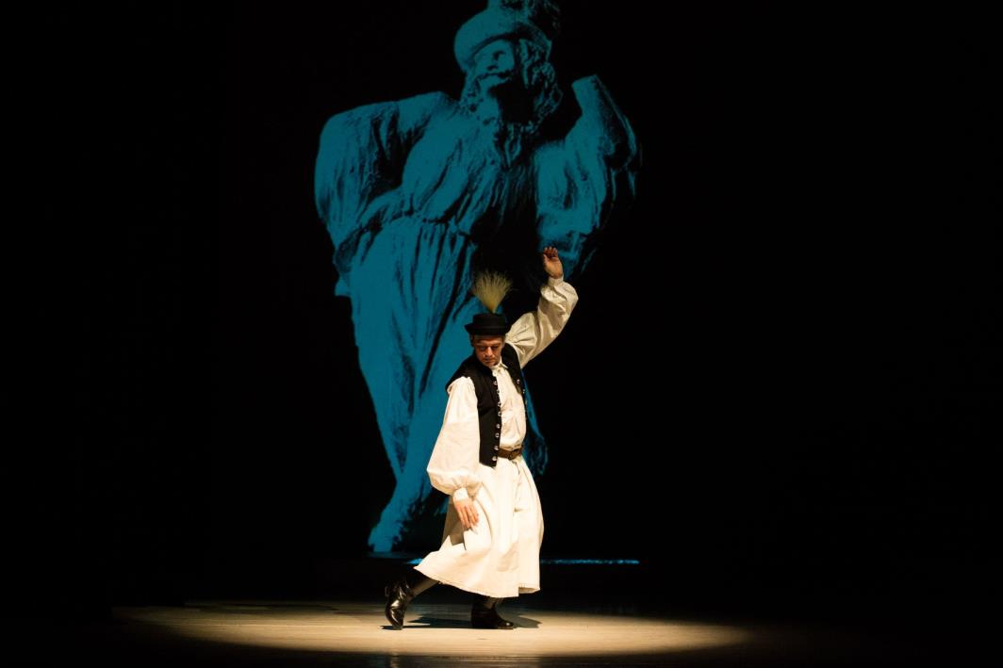
Köszönöm a
figyelmet!
2025. Május 30.
JTK

